Slide 1
Szótanulást segítő alkalmazás
Graics Bence, Verbőczy Kristóf
Konzulens: Benedek Zoltán
Notes:
Charafot kell meggyőzni, ő tanulni akar. 10 perces előadás. Mindkét fél beszél.
Kérdések: mi mit tanultunk: Maven pom xml-ben jackson sorosító. REST kérésben egy objektum a bodyban, POST-nál nincs return érték, Image mint byte tömb kezelése, JavaFX layout kezelése, Adatbázis felhúzása a nulláról.
Mennyit dolgoztunk. Milyen volt a munkamegosztás. Mivel szívtunk a legtöbbet.

Slide 2
Tartalom
Az elkészített alkalmazás
Architektúra
Felhasznált technológiák
Tanulságok

Slide 3
Az alkalmazás
Grafikus interfész
Tanulás és menedzsment felület
Betanítás fázis
Három fajta feladat
Helyes szó kiválasztása
Mondat lefordítása
Képen ábrázolt objektum leírása

Slide 4
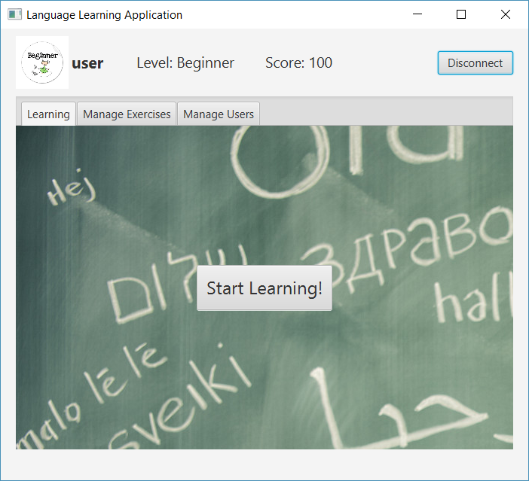
Grafikus felület

Slide 5
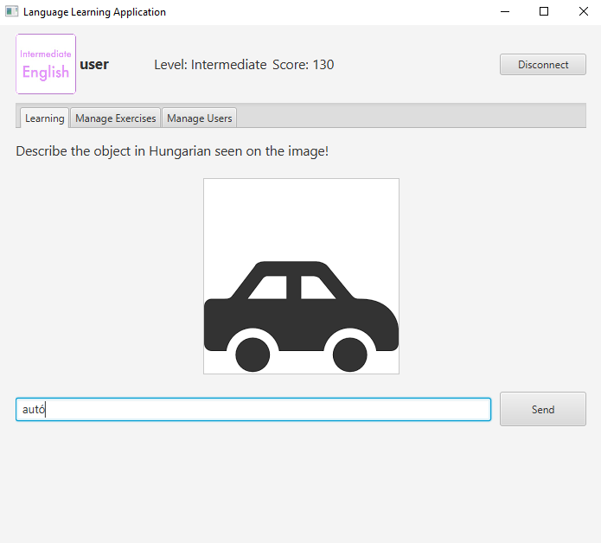
Grafikus felület

Slide 6
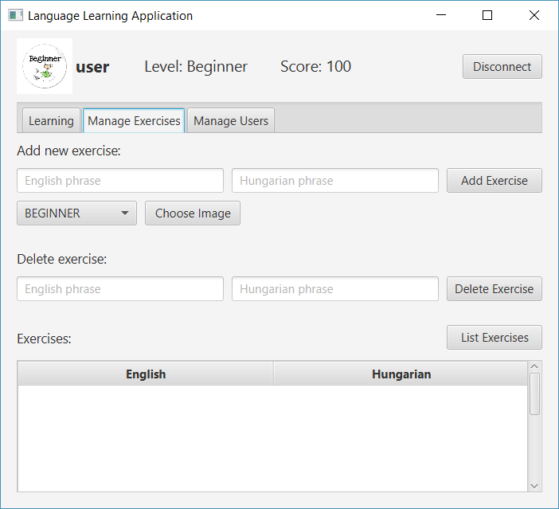
Grafikus felület

Slide 7
Architektúra
Kliens-szerver architektúra
Szerver tárol
Leckéket
Felhasználói adatokat
Kliens feladata
Adatok prezentálása
Felhasználói interakciók kezelése

Slide 8
Architektúra
Kommunikáció
Hálózaton keresztül
Jól definiált interfészek
REST

Slide 9
Szerver
Feladat szűrés
REST API
Logika
SQL utasítások
Adatelérési réteg
Adat tárolás
Adatbázis

Slide 10
Kliens
Adatok prezentálása
Megjelenítés
Interakciók kezelése
Üzleti logika
Lecke levezénylése
Szolgáltatás hozzáférés
Szerver elérése
REST API

Slide 11



Technológiák
Java 8
Platformfüggetlen
Maven build rendszer
Szerver:
Maven WildFly
Oracle adatbázis
Kliens: JavaFX

Slide 12
Tanulság
Java világ sokrétűsége
Bőség zavara
Gyakran használt (Stack Overflow)
Környezet összeállítása nem triviális
Maven ellenére

Slide 13
Tanulság
Adatbázis integrálása
Lehetett volna keretrendszerrel
Hibernate/JPA
GUI programozása
Csak JavaFX-szel nehézkes
Magasabb szintű keretrendszerrel?

Slide 14
Összefoglalás
Nyelvtanulást segítő alkalmazás
Kliens-szerver architektúra
Kommunikáció hálózaton keresztül
Modern technológiák

